Slide 1
Kartondesign − egy hazai sikertörténet
Előadó: Terbe János, alapító − designer

Slide 2
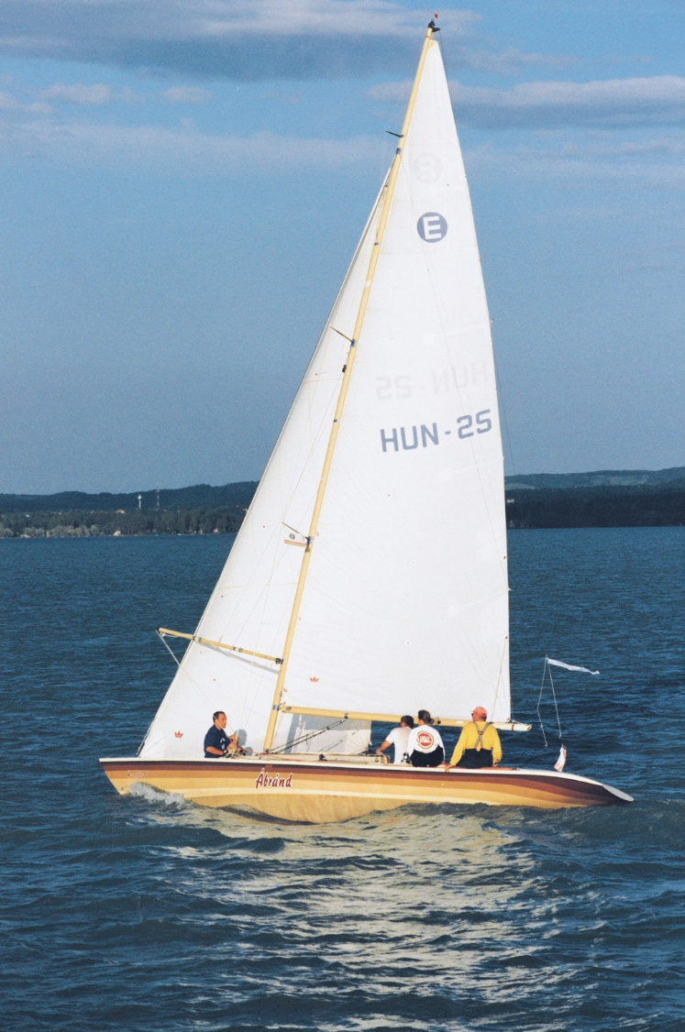
Saját tervezésű és építésű E30-as vitorláshajó, szendvics szerkezetű, könnyített hajótest; 1993

Slide 3
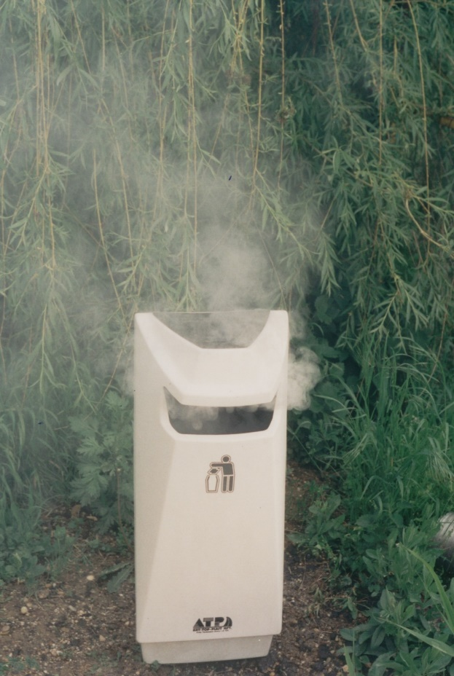
Cleartown szelektív hulladékgyűjtő család hőálló, éghetetlen belső tartállyal; 1995

Slide 4
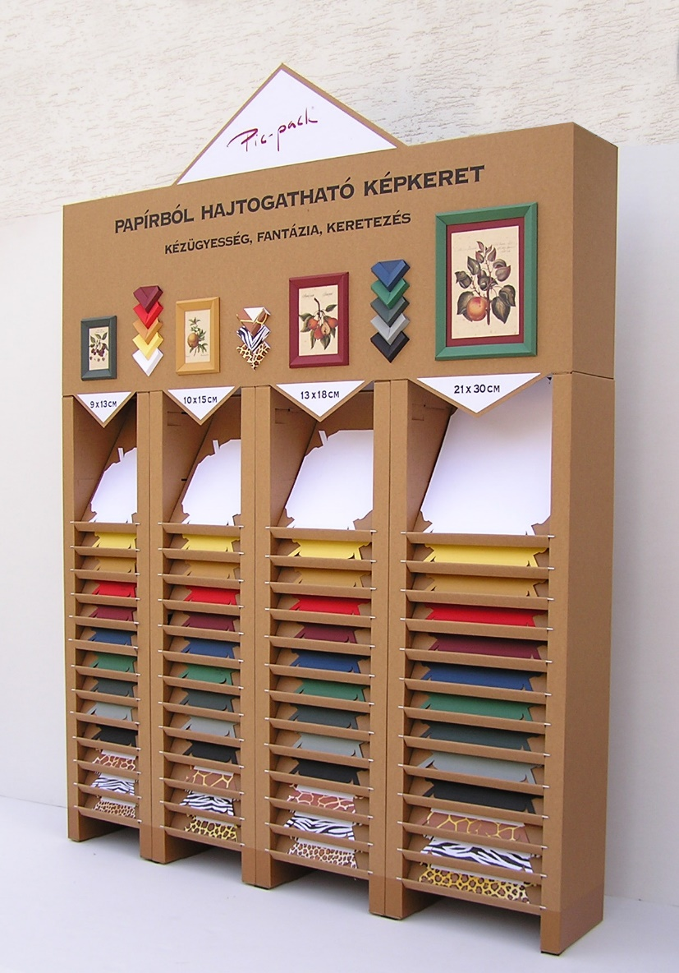
Hajtogatható, szabadalommal védett, kartonpapír képkeret; 1998

Slide 5
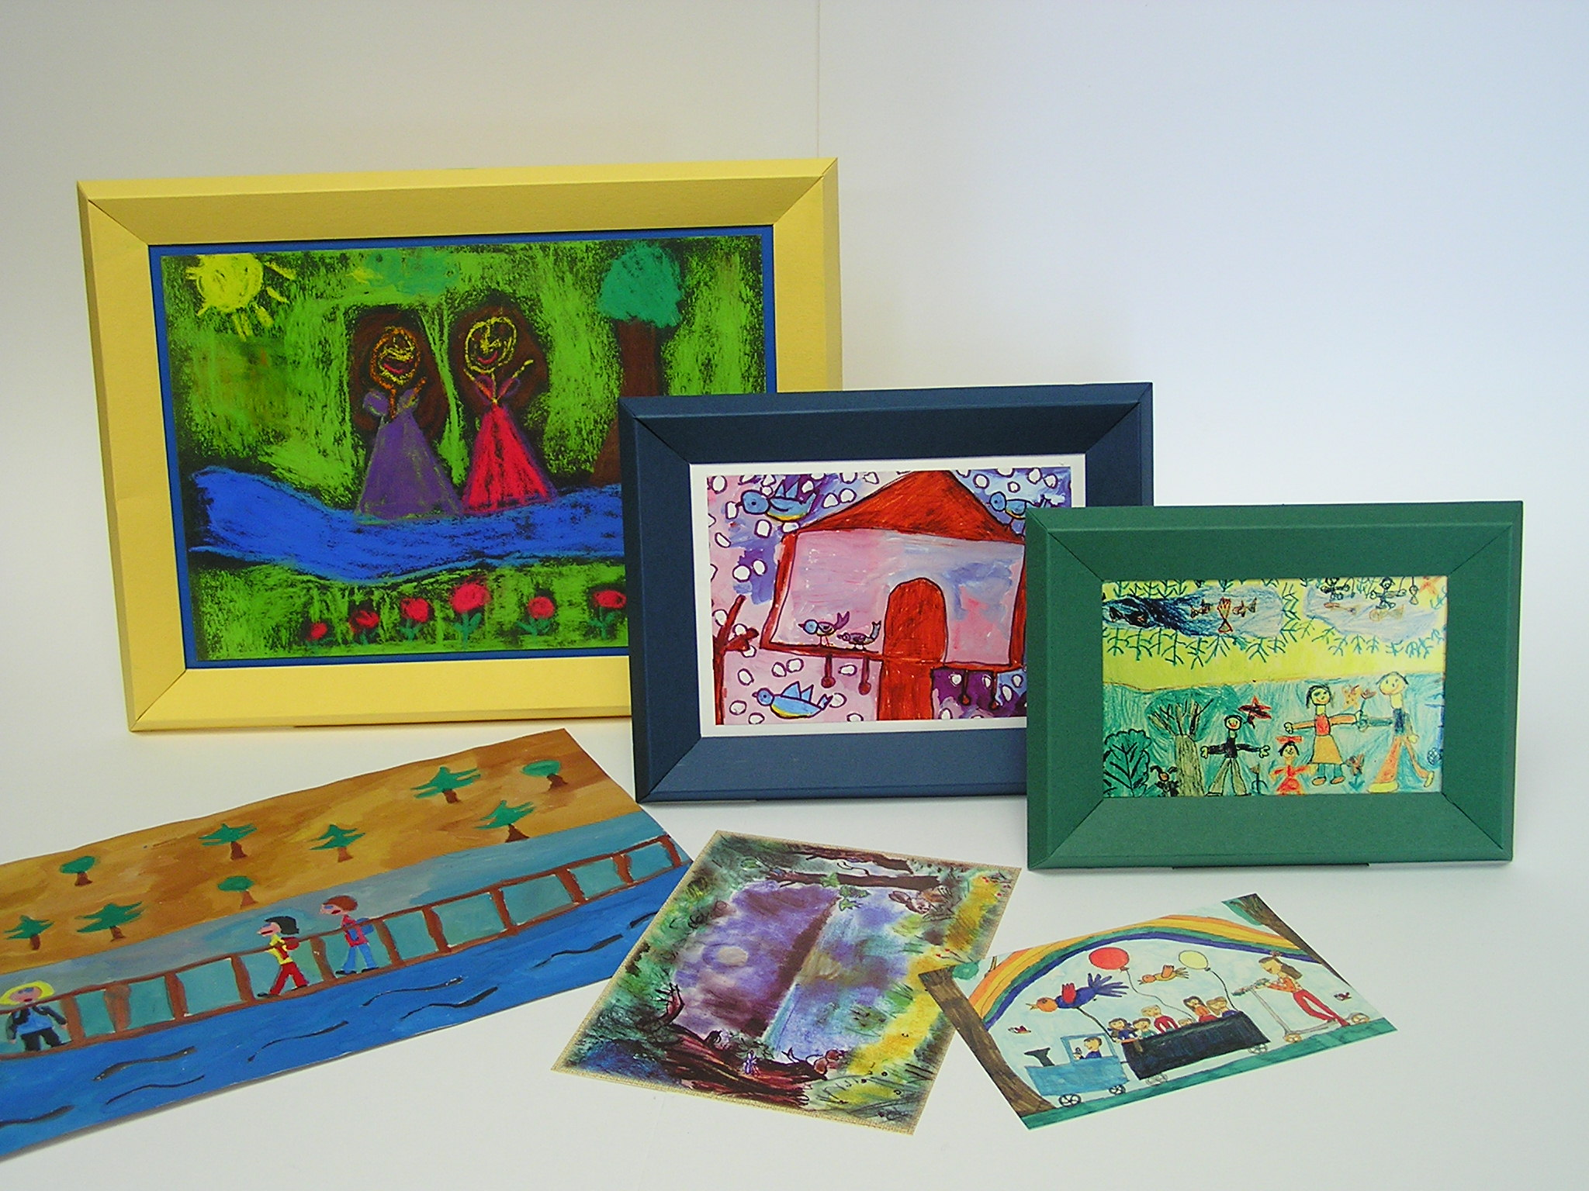

Slide 6
Hullámkarton bútorrendszer, sorozatban gyártott, szabadalommal védett; 2000

Slide 7
A három, különböző magasságú alap bútortest számtalan kiegészítő elemmel válik funkcionálissá

Slide 8
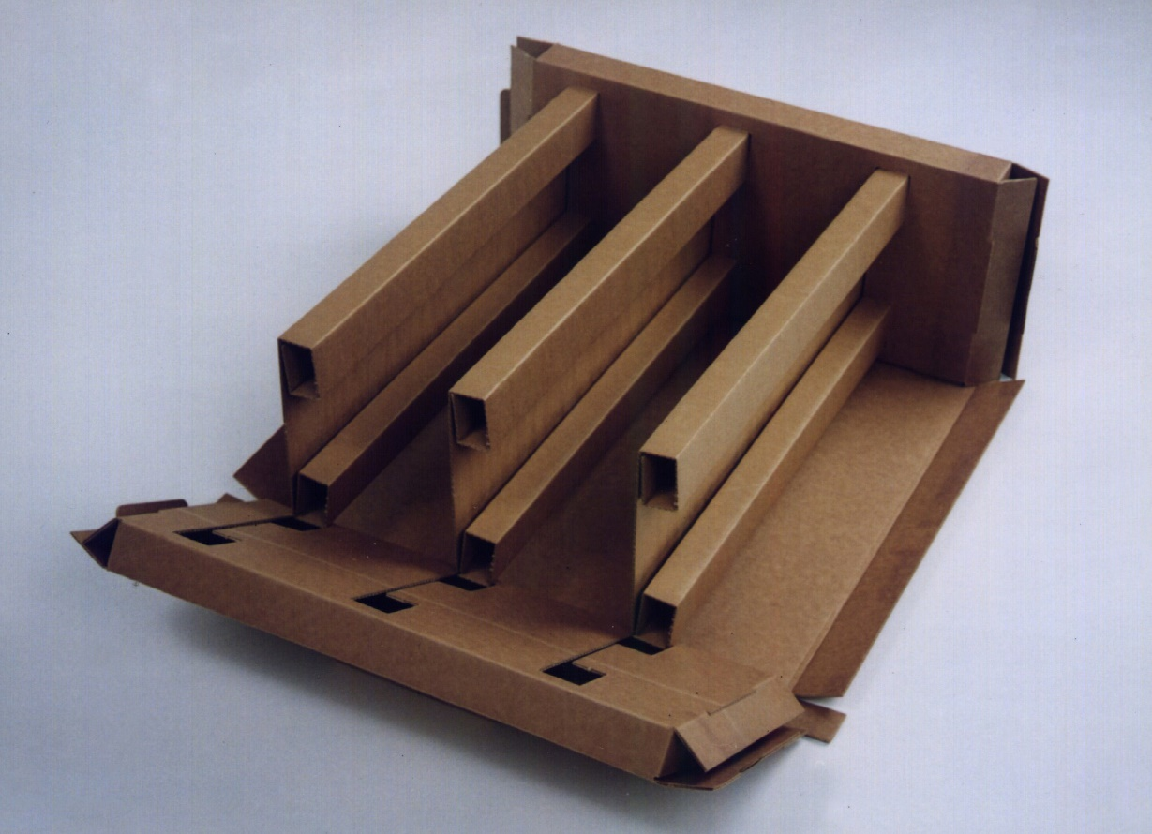
A gyárilag előformázott sík lapok egyszerű, kézi hajtogatással térbeli tárggyá alakíthatók

Slide 12
Lamellás szerkezetű bútorcsalád ülőbútorai; 2005

Slide 13
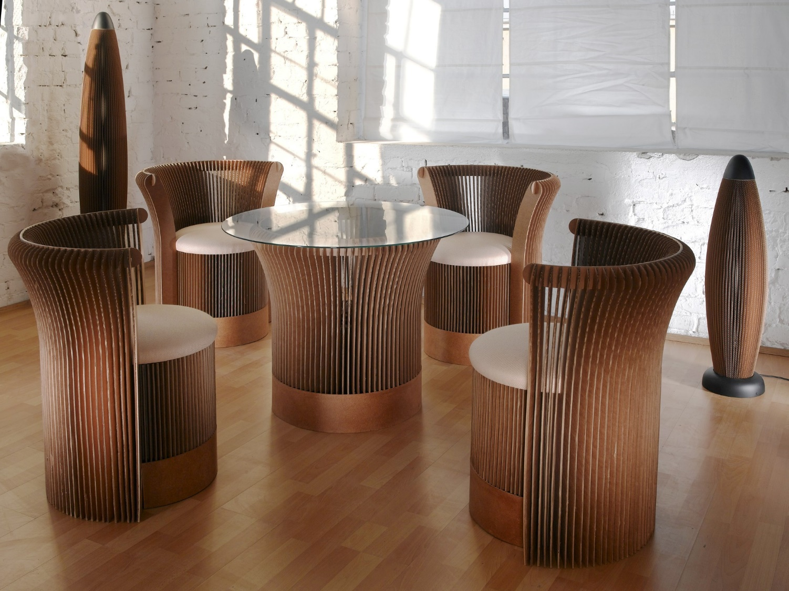

Slide 14
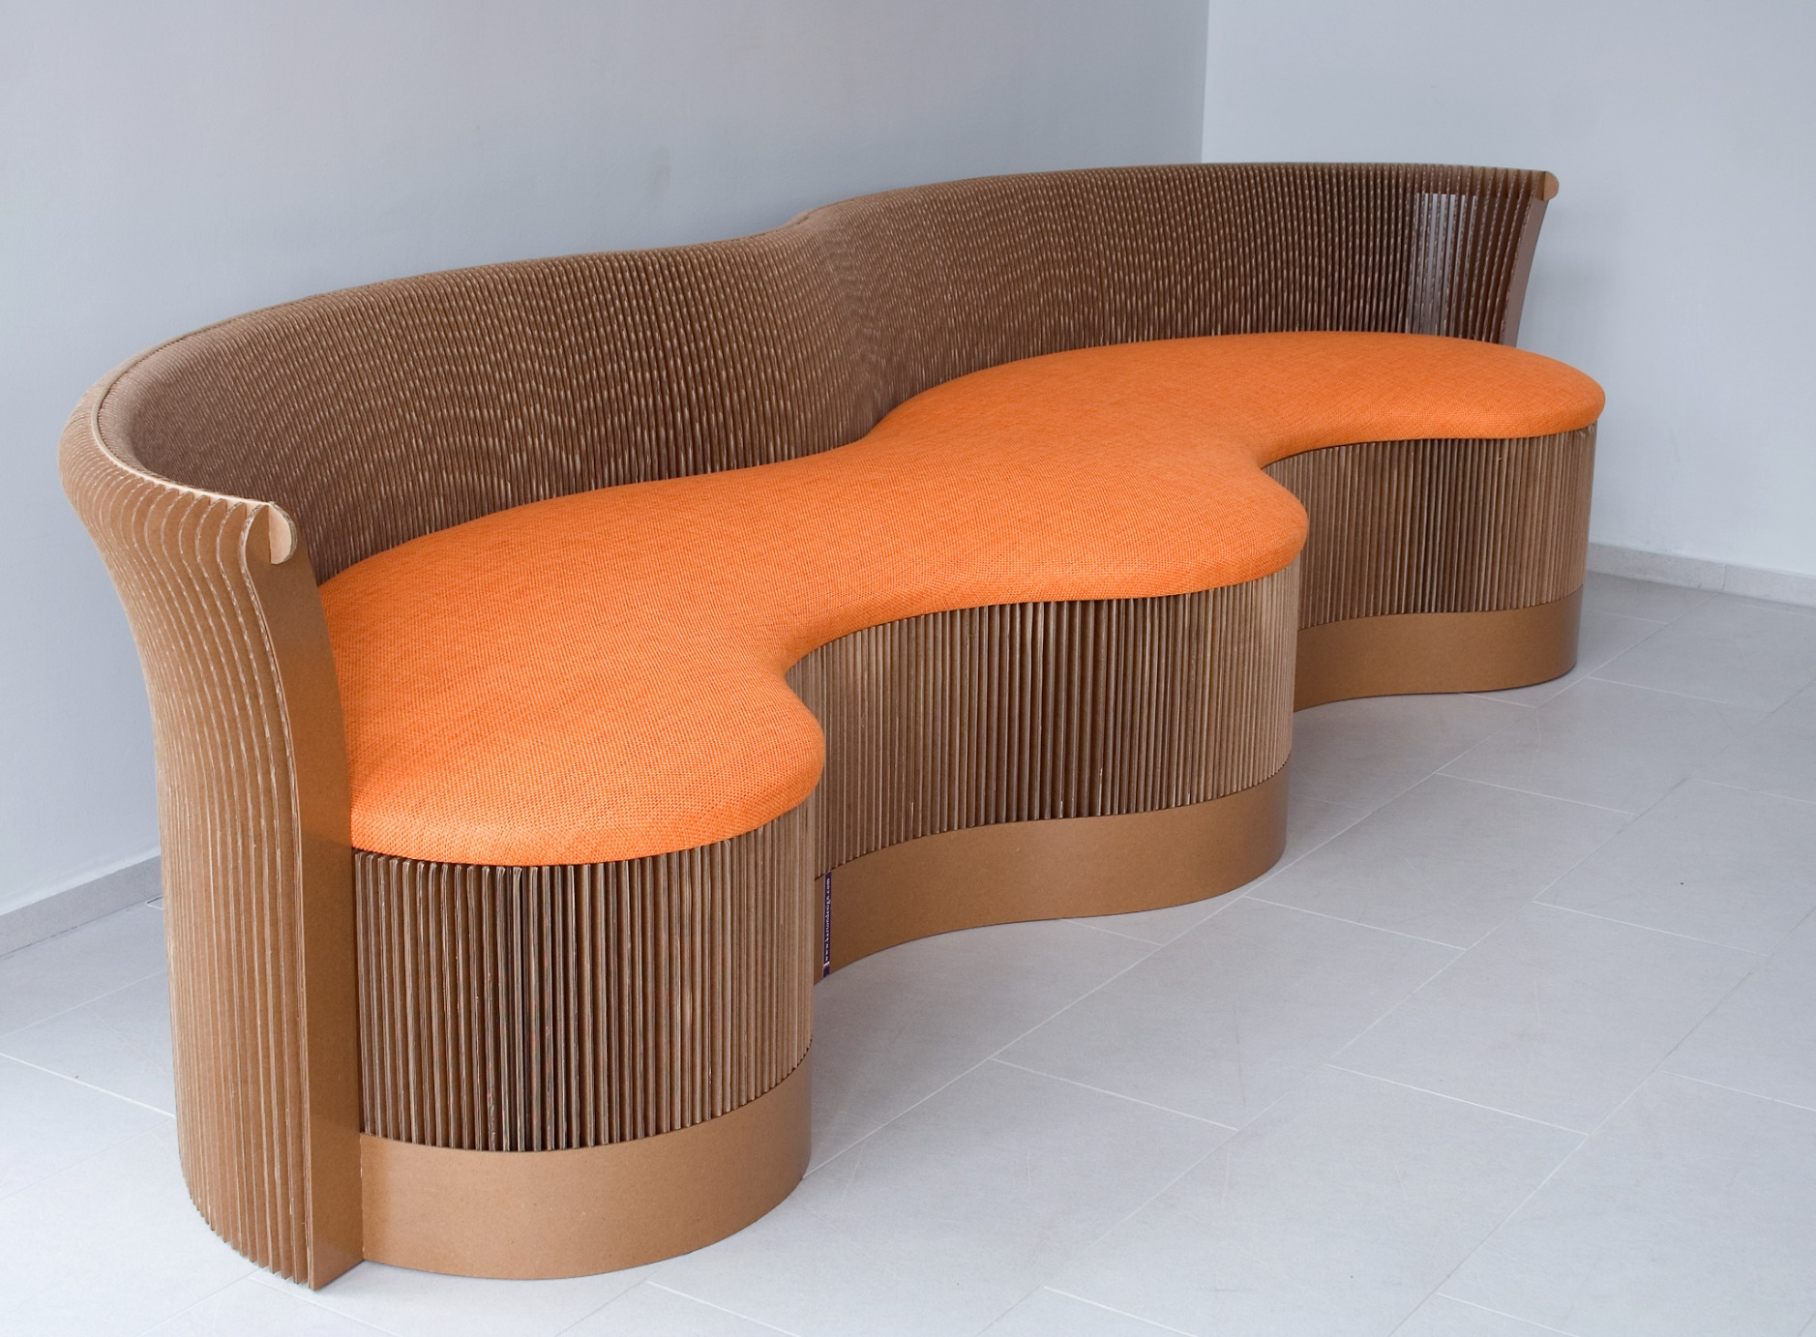

Slide 15
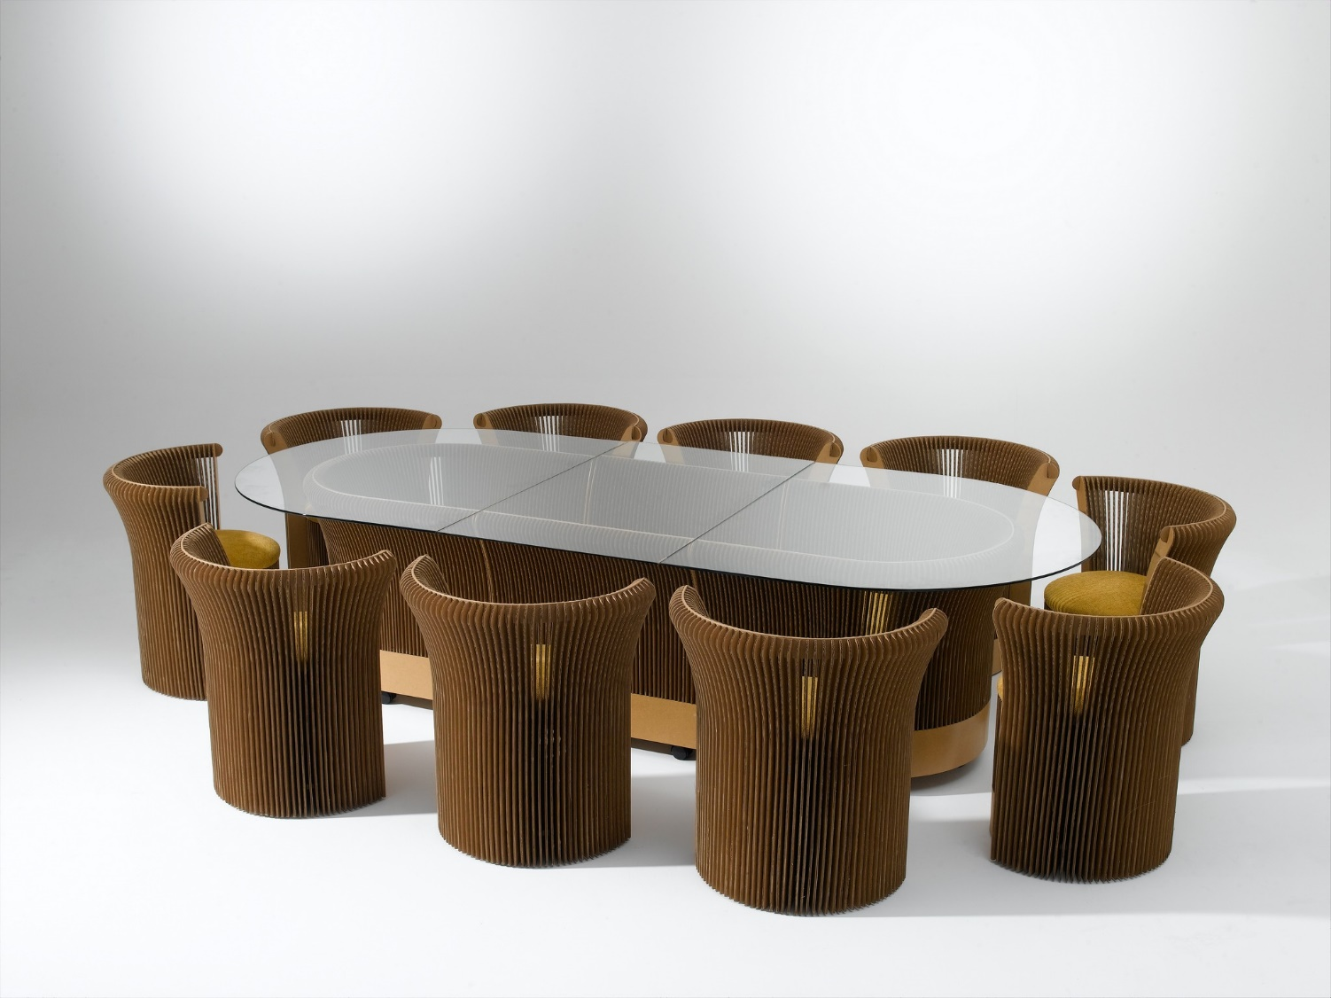

Slide 16
Lamellás szerkezetű állólámpák; 2008

Slide 17
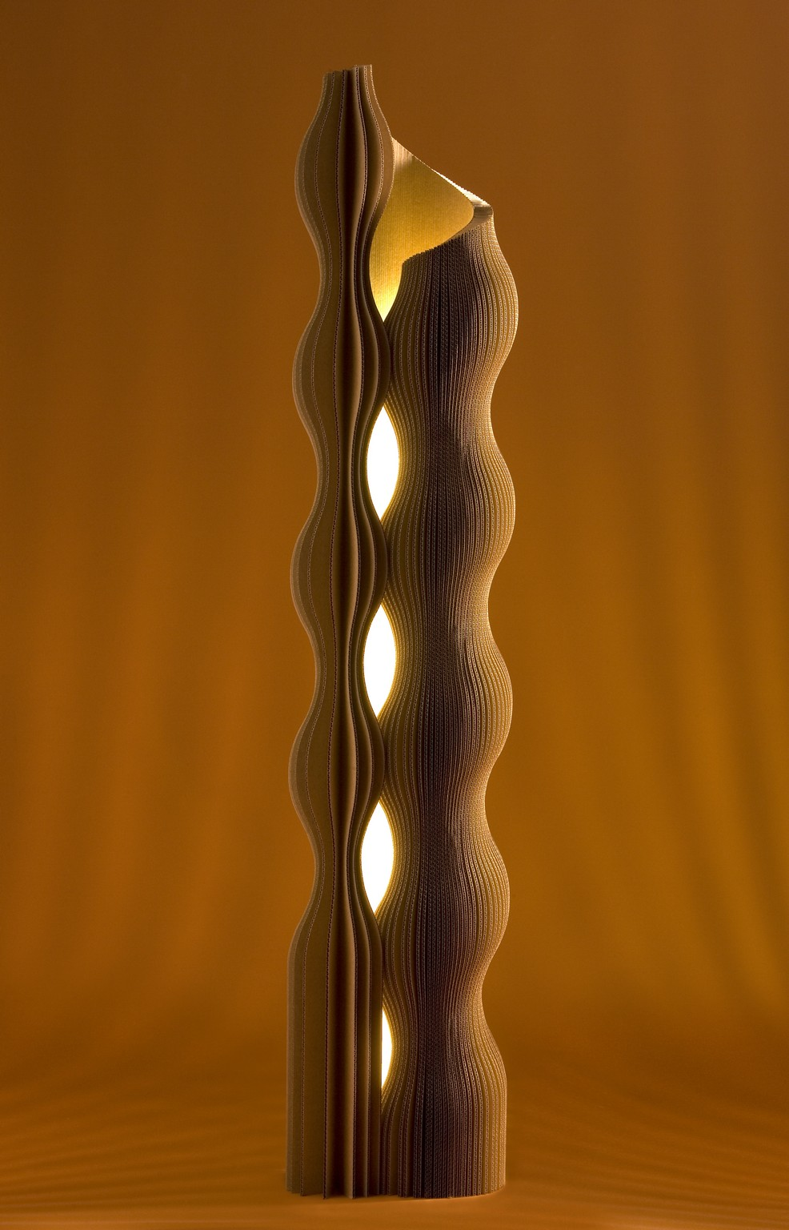
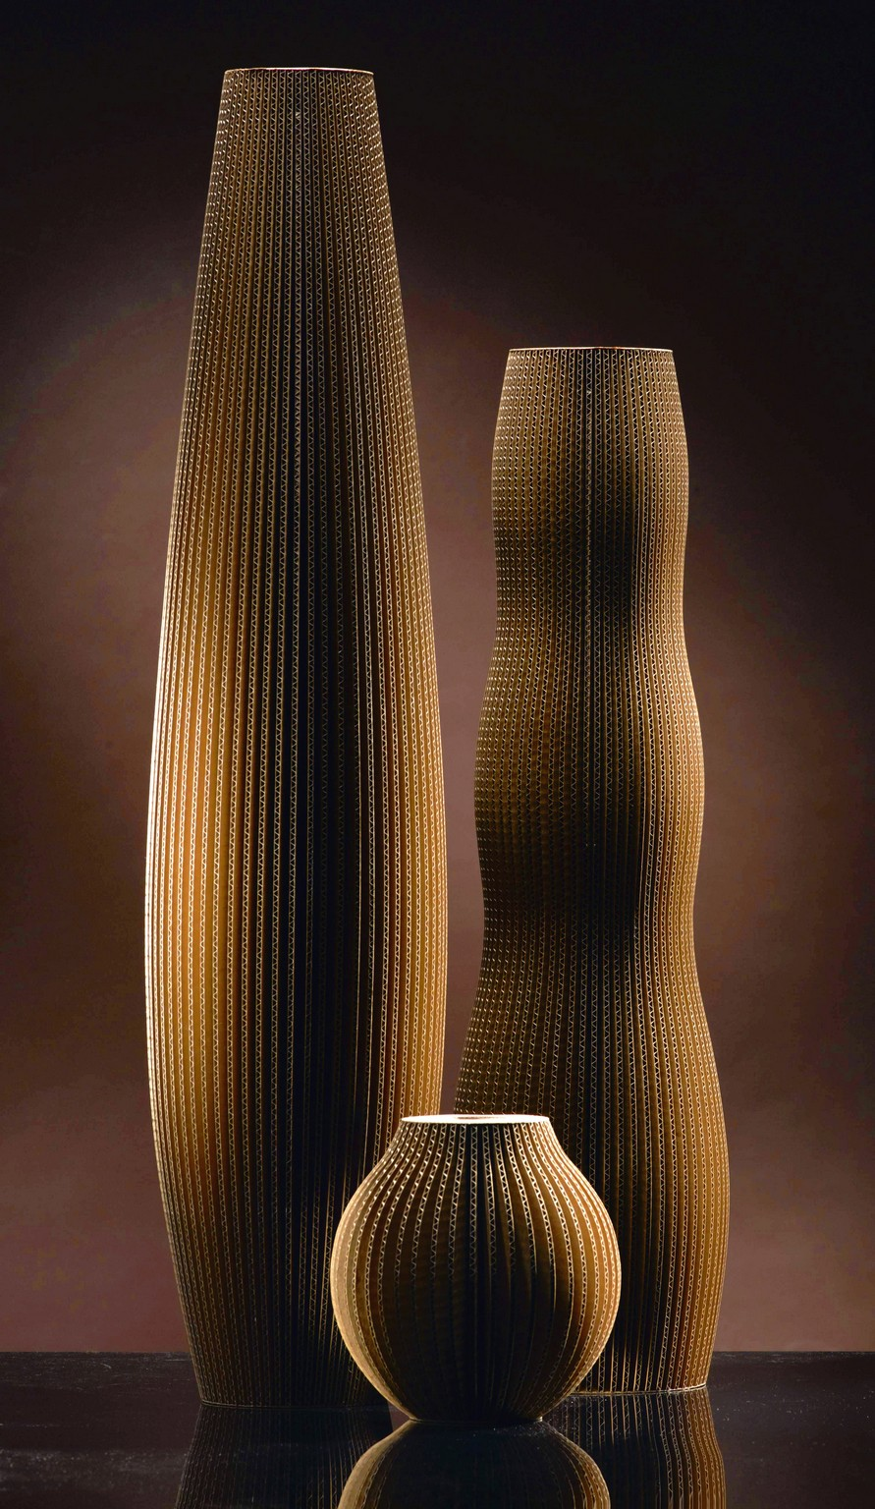

Slide 18
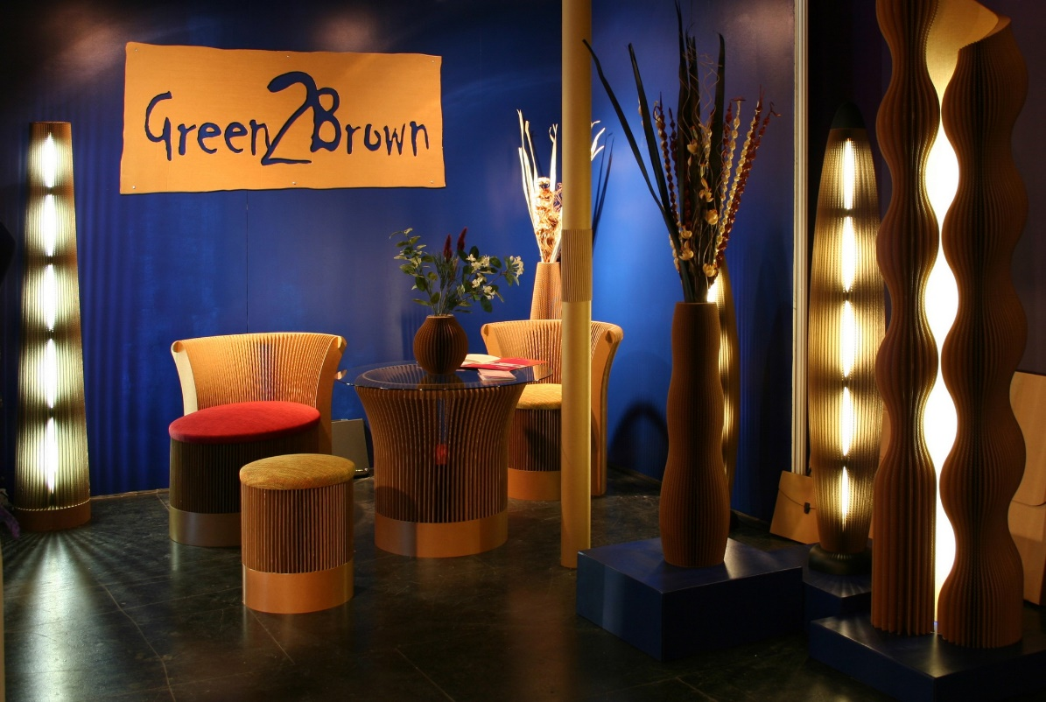
Angol viszonteladó liverpooli kiállítása; 2008

Slide 19
Nemzetközi karton design kiállítás. Designklasszikusok, azaz Shigeru Ban és Frank O. Gehry bútorainak a társaságában; Róma, 2008

Slide 20
Angliától Szaúd-Arábiáig, Japántól Brazíliáig számos kiállításon szerepelt a Kartondesign, valamint viszonteladói hálózatot is kiépített

Slide 21
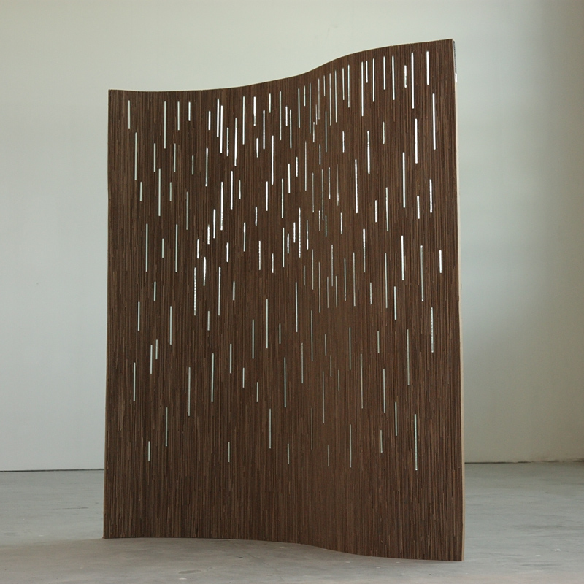
Szinte bármilyen íves térforma leképezhető a maximálisan flexibilis Karton Flex térelválasztó és falburkoló panelekkel; 2012

Slide 22
MOL ökobenzinkút az Istenhegyi úton. A belsőépítészeti megoldások és a bútorzat egyaránt kartonból készült; 2013

Slide 23
Utazási iroda teljes berendezése Kartondesign termékekkel; 2013

Slide 24
Bosch székház fogadótere a környezettudatosság jegyében; 2015

Slide 25
Fehér kartonból épített, egyedi kiállítási stand színes fényekkel; Dubai, 2014

Slide 26
Lánchíd – nagyléptékű karton installáció Rio de Janeiróban a nemzetközi fenntarthatósági világkonferencián; Brazília, 2015

Slide 27
Designer mindennapok a fenntarthatóság jegyében; Aszófő, 2018

